Slide 1
MM_ _예약전표
사용자 교육 매뉴얼
2013.02.28
NSIS TFT

Slide 2
문서 개정 이력
일자 | 버전 | 적요 | 작성자
2012.09.03 | v0.10 | 초안 작성 | 이상철 차장
Notes:
1

Slide 3
교육 개요
1
과목 학습 목표

Slide 4
교육 개요
납기관리
2
업무 절차
프로세스 흐름도 기능 설명
업무 | 설명 | ERP T-Code
예약전표 생성 | 963(무상출고-내수)---내수영업 961(무상출고-수출)---수출영업 | MB21
 | 201,965(창고에서 코스트센타에 소비)—생산&기타
예약 LIST | 예약전표 List 조회 재고가 없으면, PR/PO 생성 GR후 M/O 처리(자재) | MB25
예약수량 출고 | 자재창고에서 출고처리 | MB1A
창고간 이동 | PR요청(영업→구매/자재) 제품창고로 자재 이동(자재/구매) | MB51N MB1B(이동유형:311)
 | 자재이전전기 : 1100(자재창고)→3100(제품창고)
출고증출력 | 출고증 & 자재 제품창고로 이동(구매자재) 수송요청(영업→공장 제품관리 담당) | ZMMR0100
재고확인 | 재고확인(구매/자재) | MMBE

Slide 5
교육 개요
납기관리
3
단원 구성
No | 단원명 | 관련 Transaction | T-코드
1
2
3
4

Slide 6
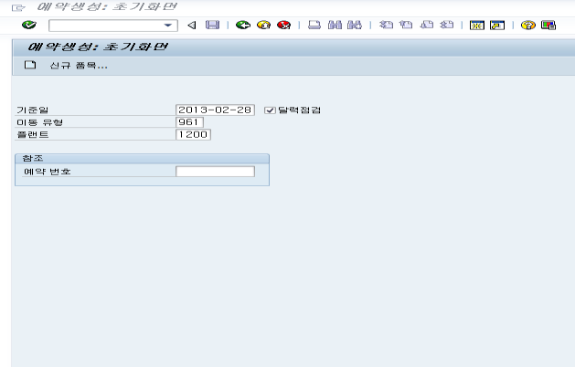
메뉴 경로 | 구매관리 -> 재고관리 -> 예약 -> 생성
트랜잭션 코드 | MB21
트랜잭션 명 | 예약 전표 생성
1-1. 예약전표 입력 (영업,공장 생산 및 기타 부서) | ①출고 요청일 입력한다 ②이동유형을 입력한다 ③1200(광주공장) 1300(창원공장)
[Memo]
4
1
2
3

Slide 7
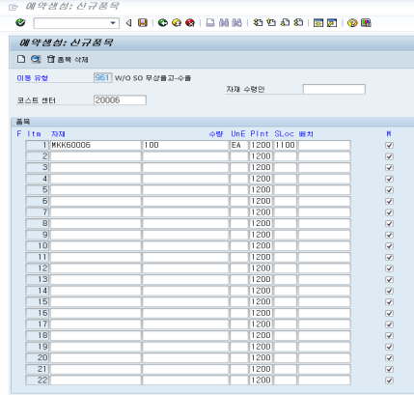
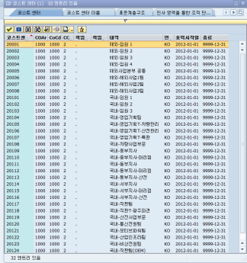
메뉴 경로 | 구매관리 -> 재고관리 -> 예약 -> 생성
트랜잭션 코드 | MB21
트랜잭션 명 | 예약 전표 생성
1-2. 예약전표 입력 코스트 센터 입력 (영업,공장 생산 및 기타 부서) | ① FORM (영업) 코스트센터 입력한다 (요청자의 부서 입력) ENTER 처리 ② TO (공장) 자재명,수량,플랜트를 입력한다
[Memo]
1
2

Slide 8
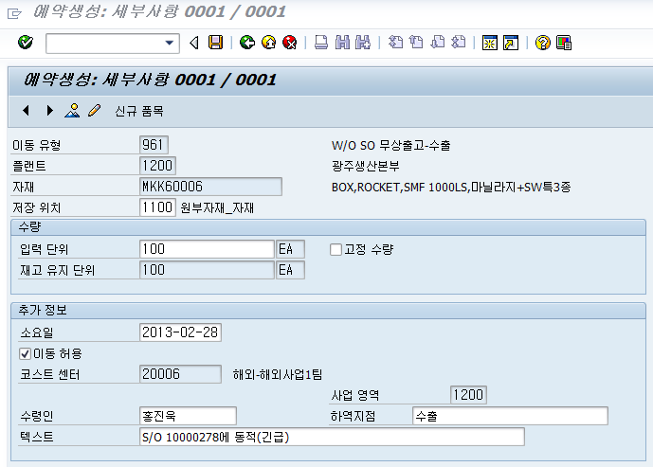
메뉴 경로 | 구매관리 -> 재고관리 -> 예약 -> 생성
트랜잭션 코드 | MB21
트랜잭션 명 | 예약 전표 생성
1-3. 예약전표 입력 코스트 센터 입력 (영업,공장 생산 및 기타 부서) | ① 더블클릭 한다. ②수령인,하역지점,텍스트를 입력한다.
[Memo]
1
2

Slide 9
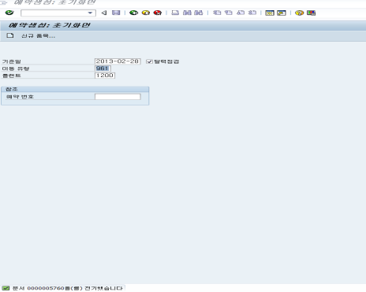
메뉴 경로 | 구매관리 -> 재고관리 -> 예약 -> 생성
트랜잭션 코드 | MB21
트랜잭션 명 | 예약 전표 생성
1-4. 예약전표 입력 완료 (영업,공장 생산 및 기타 부서) | ①저장 ②예약전표 전기 NO 생성
[Memo] 예약 전표 NO을 메일로 공장 자재 담당자에게 발송한다(별도 진행) 구매/자재에서는 재고가 없을 경우 PO를 생성한다
1
2

Slide 10
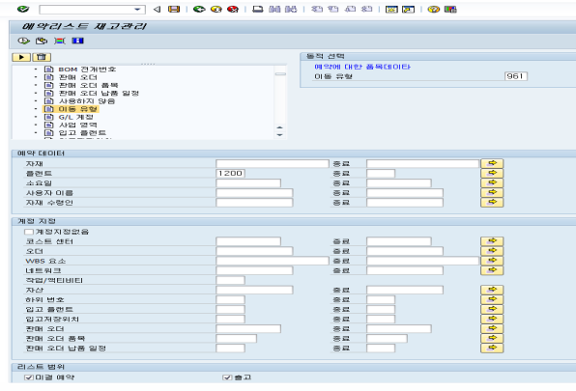
메뉴 경로 | 구매관리 -> 재고관리 -> 예약 -> 리스트 조회
트랜잭션 코드 | MB25
트랜잭션 명 | 예약 전표 리스트 검색 (자재/구매)
2-1. 예약 리스트 검색 | ① 공장입력 ②동적 클릭 ③ 이동유형 더블클릭 한다 ④ 이동유형 입력한다 ⑤ 실행
[Memo] 이동유형 분류 963(무상출고-내수)---내수영업 961(무상출고-수출)---수출영업 201(창고에서 코스트센타에 소비)--생산
5
2
4
3
1
이동유형 | 설명
311/312 | 창고간 이동
961/962 | SO무상출고-수출
963/964 | 부대품 구성자재 출고 – 판관비
Y25/Y26 | 부대품 구성자재 출고 - 공장비용

Slide 11
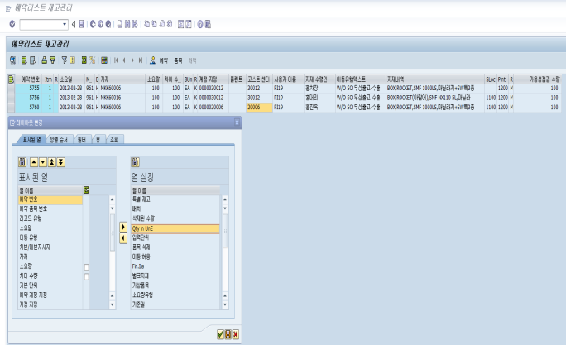
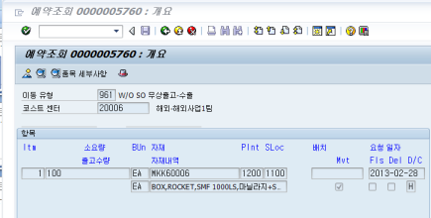
메뉴 경로 | 구매관리 -> 재고관리 -> 예약 -> 리스트 조회
트랜잭션 코드 | MB25
트랜잭션 명 | 예약 전표 리스트 검색 (자재/구매)
2-2. 예약 리스트 검색 | ①레이아웃 조정한다 ②코스트센터(요청부서) ③자재수령인(요청자) ④(코스트센터)라인 더블클릭 하여 세부내역 확인한다 ⑤ 예약 번호를 별도관리 한다
[Memo]
1
5
2
3
4

Slide 12
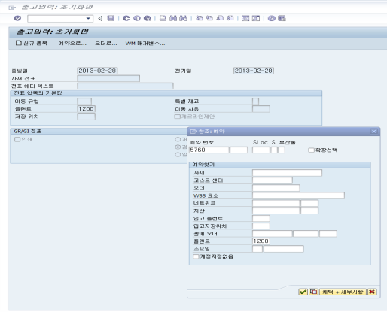
메뉴 경로 | 구매관리 -> 재고관리 -> 자재이동 -> 기타 이동 -> 출고
트랜잭션 코드 | MB1A
트랜잭션 명 | 예약 전표를 근거하여 자재 출고 (자재/구매)
3-1. 예약전표 기준 자재 출고 | ①예약으로 선택 ②예약 NO 입력한다 ③V 클릭한다
[Memo]
1
2
3

Slide 13
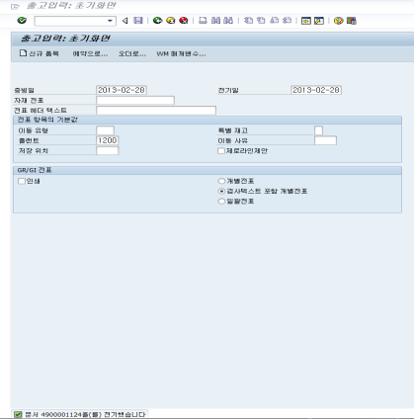
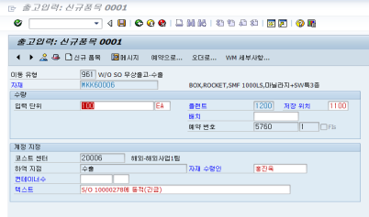
메뉴 경로 | 구매관리 -> 재고관리 -> 자재이동 -> 기타 이동 -> 출고
트랜잭션 코드 | MB1A
트랜잭션 명 | 예약 전표를 근거하여 자재 출고 (자재/구매)
3-2. 예약전표를 근거한 출고 진행 | ① 저장 ② 문서 NO 기로한다 ③재고가 없을시 애러 발생 (PO 발행 입고진행)
[Memo]
1
3
2

Slide 14
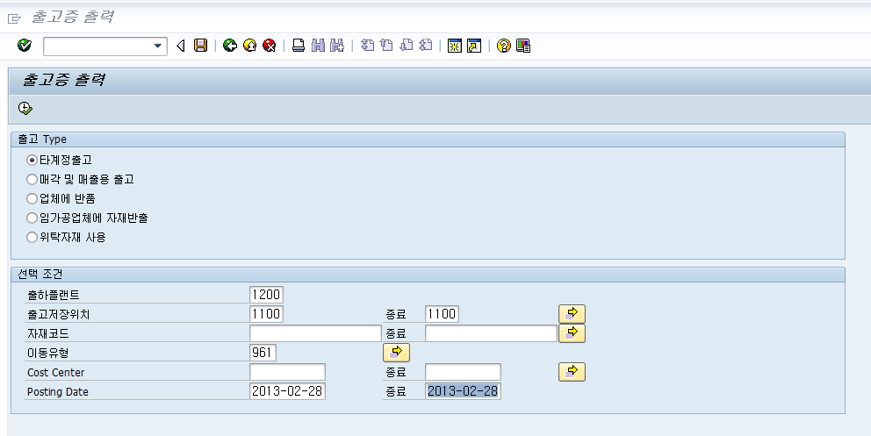
메뉴 경로 | 구매관리->재고관리->예약
트랜잭션 코드 | ZMMR0100
트랜잭션 명 | 예약 전표를 근거하여 자재 출고증 출력 (자재/구매)
4-1. 예약전표근거 자재 출고후 출고증 출력 | ①선택조건을 입력한다 플랜트,출고저장위치, 이동유형,Posting Data ② 실행
[Memo]
2
1

Slide 15
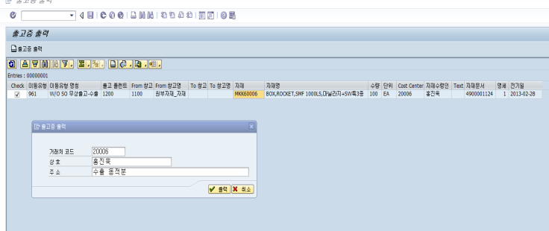
메뉴 경로 | 구매관리 -> 재고관리 -> 자재이동 지시서 -> 출고증 출력
트랜잭션 코드 | ZMMR0100
트랜잭션 명 | 예약 전표를 근거하여 자재 출고증 출력 (자재/구매)
4-2. 예약전표근거 자재 출고후 출고증 출력 | ① V 체크 ② 출고증출력 ③ 출고지 기록 ④ V 출력 클릭
[Memo]
2
1
3
4

Slide 16
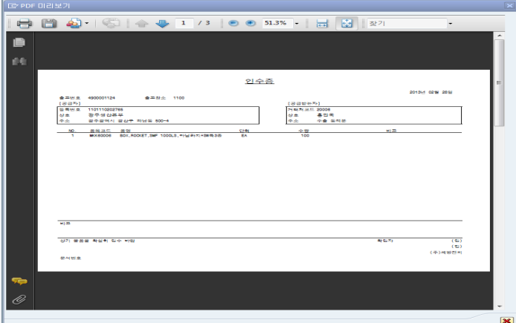
메뉴 경로 | 구매관리 -> 재고관리 -> 자재이동 지시서 -> 출고증 출력
트랜잭션 코드 | ZMMR0100
트랜잭션 명 | 예약 전표를 근거하여 자재 출고증 출력 (자재/구매)
4-3. 예약전표근거 자재 출고후 출고증 출력 | ① 인쇄클릭 출고증 출력
[Memo] 자재담당자는 인쇄후 출고증을 자재창고 관리자에 전달하고, 자재에 출고증을 부착하여 제품창고 수송 요청 전달한다
1

Slide 17
메뉴 경로 | SAP_ERP
트랜잭션 코드
트랜잭션 명
5. 고가 자재 요청 프로세스 (영업)
[Memo] 고가 자재는 영업에서 PR 생성후 ERP 시스템으로 수송요청
영업(S/O)
제품관리 담당 접수
제품관리 담당
자재 담당자에 자재출고요청
영업(PR)
영업 수송요청 및
제품담당 수송처리
자재 제품 창고에 전달
자재 담당자는
PO생성 입고요청

Slide 18
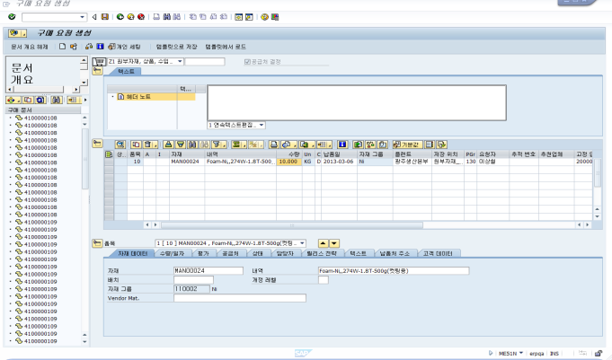
메뉴 경로 | 물류 -> 자재 관리 -> 구매 -> 구매 요청 -> 생성
트랜잭션 코드 | ME51N
트랜잭션 명 | PR생성
6-1. 고가 자재 PR 요청 (영업) | ①전표유형 Z1원부자재,상품,수입 ②자재,수량,납품요청일 플랜트,요청자 입력후 저장한다
[Memo] 고가 자재는 영업에서 PR 생성
1
2

Slide 19
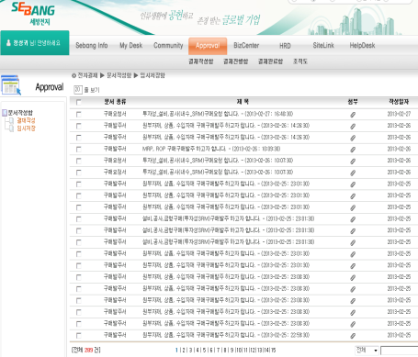
메뉴 경로 | EP_ Notes
트랜잭션 코드
트랜잭션 명 | 결재상신_ 구매 요청서 결재 상신/승인
6-2. 구매요청 상신 | * 구매 요청서의 결재 상신 프로세스 (Notes) - ERP에서 처리된 구매요청이 Notes로 I/F 후 구매요청서로 전환됨 (Batch Job) – ZMMI0120 ①구매 요청자 Notes 내 “결재 작성함” 內 “임서 저장함” 클릭하면 본인이 상신할 구매 요청서가 보임. 결재선을 팀장까지 지정후 결재상신
[Memo] Notes 주소 : http://epdev.sgnsis.com:50000/irj/portal#
1

Slide 20
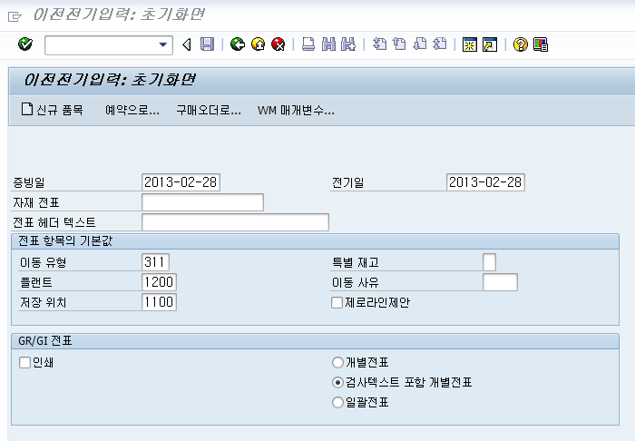
메뉴 경로 | 구매관리 -> 재고관리 -> 자재이동 -> 기타 이동 -> 이전전기
트랜잭션 코드 | MB1B
트랜잭션 명 | 자재 이전 전기
7-1. 자재 이전전기(공장 자재창고 → 공장 제품창고) | ① 이동유형(311) 출고 플랜트, 자재 창고를 지정한다
[Memo]
1

Slide 21
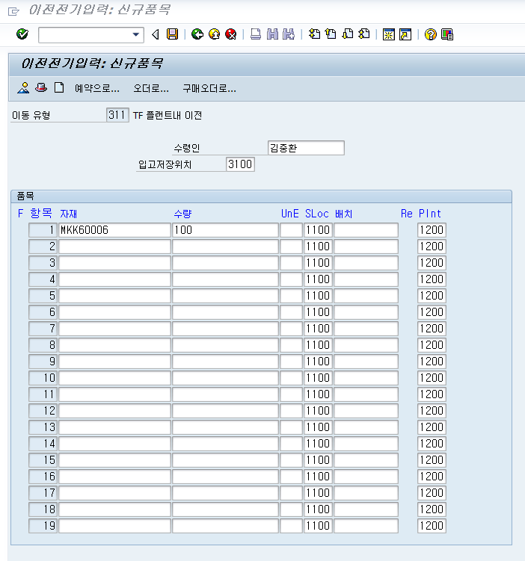
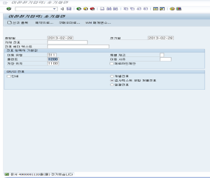
메뉴 경로 | 구매관리 -> 재고관리 -> 자재이동 -> 기타 이동 -> 이전전기
트랜잭션 코드 | MB1B
트랜잭션 명 | 자재 이전 전기
7-2. 자재 이전전기(공장 자재창고 → 공장 제품창고) | ①수령인,공장 제품창고 지정 ②자재코드 ,수량지정 ③저장 ④ 문서번호 생성 (이전전기:출고증 출력 없음)
[Memo]
3
1
2
4

Slide 22
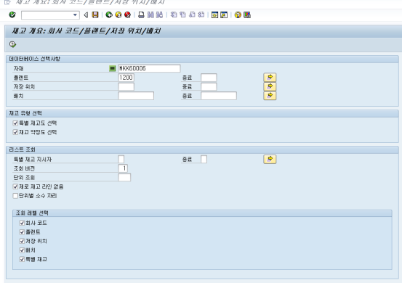
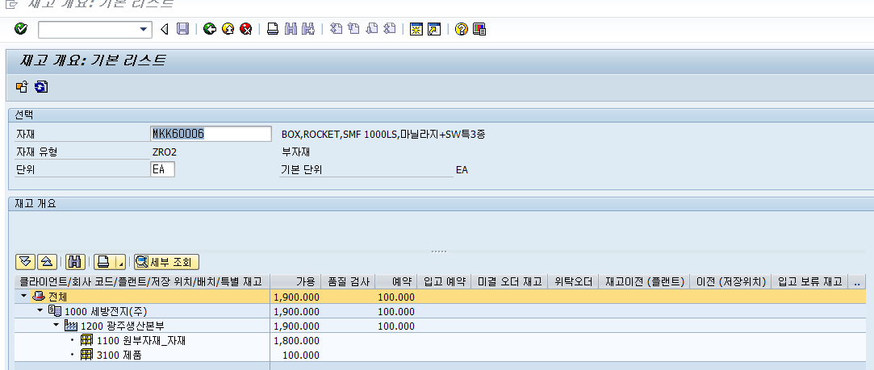
메뉴 경로 | 구매관리 -> 재고관리 -> 환경 -> 재고 -> 재고 개요
트랜잭션 코드 | MMBE
트랜잭션 명 | 자재 재고 조회
8-1. 자재재고 조회 | ①자재,플랜트지정 ②실행 ③예약 수량 ④가용재고 -자재 창고(1100):1800개 -제품창고(3100):100개
[Memo] 영업에서는 제품창로 ERP 시스템으로 수송 요청한다
2
1
4
3

